Slide 1
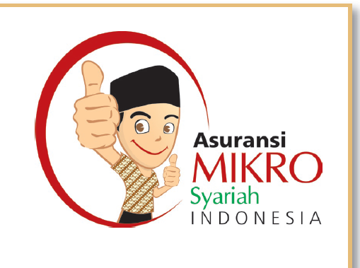
MASYARAKAT EKONOMI SYARIAH

Slide 2
Pemerataan & Distribusi harta
Problem utama ekonomi sebenarnya adalah bagaimana mengatur distribusi harta kekayaan sehingga semua individu terpenuhi kebutuhan pokoknya dan kekayaan tersebut beredar tidak hanya dikalangan orang-orang kaya saja. Banyak ayat al-Quran dan al-Hadits yang berbicara masalah distribusi kekayaan, diantaranya nash-nash yang memerintahkan manusia untuk menginfakkan harta dan memberi makan orang-orang fakir, miskin, dan kekurangan, seperti dalam QS al-Hajj [22]: 28; al-Baqarah [2]: 177, 184, 215; al-Insan [76]: 8, al-Fajr [90]:13-14; dan al-Maidah [5]: 89. Al-Quran menyatakan bahwa dalam setiap harta terdapat hak bagi orang miskin

Slide 3
Pemerataan dan distribusi harta
Allah Swt. berfirman:
وَفِي أَمْوَالِهِمْ حَقٌّ لِلسَّائِلِ وَالْمَحْرُومِ
Pada harta-harta mereka ada hak untuk orang miskin yang meminta-minta dan orang miskin yang tidak mendapat bagian[4] (QS adz-Dzariyat [51]: 19).
Islam mencegah berputarnya harta kekayaan hanya di kalangan orang-orang kaya, sementara kelompok lainnya tidak memperoleh bagian. Allah Swt. berfirman:
كَيْ لاَ يَكُونَ دُولَةً بَيْنَ اْلأَغْنِيَاءِ مِنْكُمْ
Supaya harta itu jangan hanya beredar di kalangan orang-orang kaya saja di antara kalian. (QS al-Hasyr [59]: 7).

Slide 4
Pemerataan dan distribusi harta
Rasulullah saw bersabda:
وَأَيُّمَا أَهْلُ عَرْصَةٍ أَصْبَحَ فِيهِمْ امْرُؤٌ جَائِعٌ فَقَدْ بَرِئَتْ مِنْهُمْ ذِمَّةُ اللهِ تَعَالَى
Penduduk negeri manapun yang berada di pagi hari, sementara di tengah-tengah mereka ada orang yang kelaparan maka jaminan Allah telah lepas dari mereka. (HR Ahmad, al-Hakim dan Abu Ya’la)[5]
مَا آمَنَ بِي مَنْ بَاتَ شَبْعَانَ وَجَارُهُ جَائِعٌ إِلَى جَنْبِهِ وَهُوَ يَعْلَمُ بِهِ
Tidaklah beriman kepadaku orang yang bermalam dalam kondisi kenyang, sedangkan tetangga sebelahnya lapar dan dia mengetahui (HR. Thabrani dan Al Bazzar dari Anas dg sanad shahih)

Slide 5
Kepedulian Keluarga nabi terhadap “KAUM mikro”
Sesungguhnya orang-orang yang berbuat kebajikan minum dari gelas (berisi
minuman) yang campurannya adalah air kafur.
إِنَّ الأبْرَارَ يَشْرَبُونَ مِنْ كَأْسٍ كَانَ مِزَاجُهَا كَافُورًا
(yaitu) mata air (dalam surga) yang daripadanya hamba-hamba Allahminum,
yang mereka dapat mengalirkannya dengan sebaik-baiknya. عَيْنًا يَشْرَبُ بِهَا عِبَادُ اللَّهِ يُفَجِّرُونَهَا تَفْجِيرًا
Mereka menunaikan nazar dan takut akan suatu hari yang
azabnya merata di mana-mana. يُوفُونَ بِالنَّذْرِ وَيَخَافُونَ يَوْمًا كَانَ شَرُّهُ مُسْتَطِيرًا
Dan mereka memberikan makanan yang disukainya kepada orang miskin,
anak yatim dan orang yang ditawan. وَيُطْعِمُونَ الطَّعَامَ عَلَى حُبِّهِ مِسْكِينًا وَيَتِيمًا وَأَسِي
Sesungguhnya Kami memberi makanan kepadamu hanyalah untuk mengharapkan
keridaan Allah, kami tidak menghendaki balasan dari kamu dan tidak pula (ucapan)
terima kasih. إِنَّمَا نُطْعِمُكُمْ لِوَجْهِ اللَّهِ لا نُرِيدُ مِنْكُمْ جَزَاءً وَلا شُكُورًا

Slide 6
Asuransi Mikro Syariah
(Microtakaful)
Berdasarkan karakteristik asuransi mikro dimaksud, asuransi mikro indonesia didefinisikan sebagai berikut:
“Asuransi Mikro Syariah Indonesia adalah program asuransi Syariah yang diperuntukkan bagi masyarakat berpenghasilan rendah yang sederhana fitur dan administrasinya, mudah didapat, ekonomis harganya serta segera dalam penyelesaian pemberian santunannya” adalah perlindungan bagi keluarga masyarakat miskin atas risiko keuangan yang menimpa mereka, seperti kematian, kecelakaan, sakit, kehilangan aset dan hari tua.

Slide 7



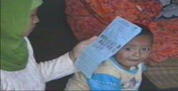
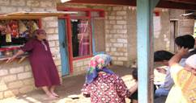
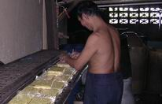
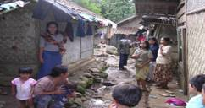
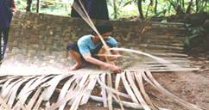
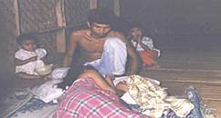
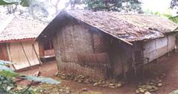
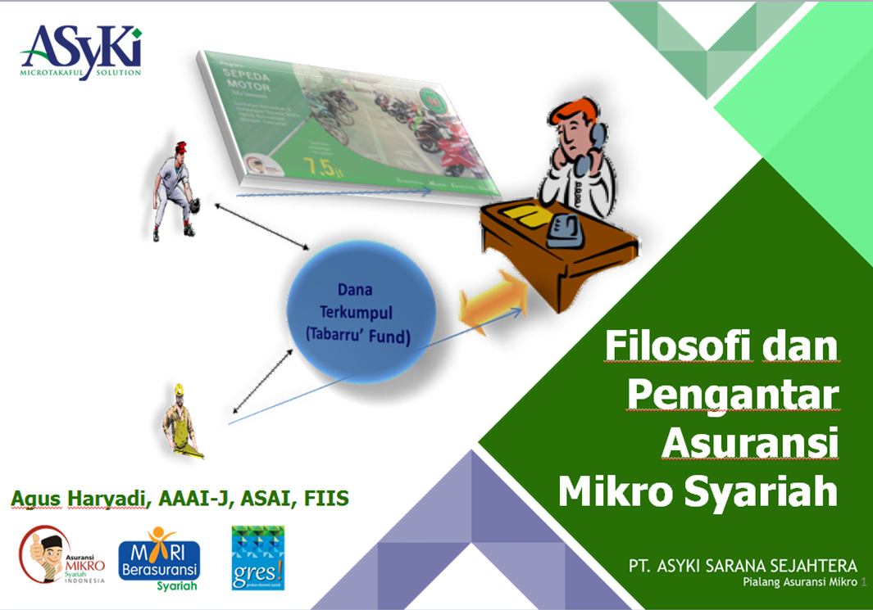
INSTRUMENT FOR EMPOWERMENT
Five Pillars
poor family &
micro/people business
poor family &
micro/people business
Shadaqah/Charity
Qardh/Loan
Financing
Saving/Investment
Risk Sharing
poor family &
micro/people business
Shadaqah/Charity
Shadaqah/Charity
Shadaqah/Charity
Shadaqah/Charity
Qardh/Loan
Qardh/Loan
poor family
Qardh/Loan
Financing
Financing
Saving/investment
poor family

Slide 8
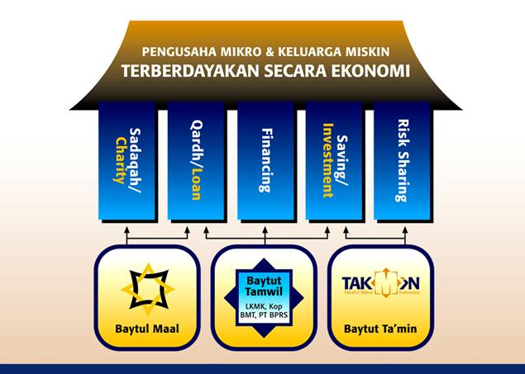
INSTRUMENT FOR EMPOWERMENT
5 Pillars and 3 Intitutions

Slide 9
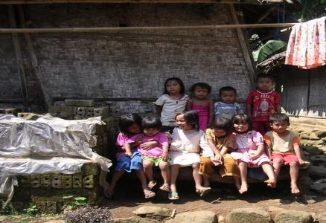
Mengapa Keuangan mikro ?
Keperluan
Permodalan untuk
Usaha
Modal dperlukan oleh
Orang miskin
Orang Kaya
Tidak memiliki :
akses, agunan, lap. Keu,
Dll.
Memiliki Akses, Agunan,
Laporan Keuangan, dan
Proposal Bisnis
Keuangan Mikro
BPRS
KBMT,
Solusi??

Slide 10
Mengapa Asuransi mikro ?
Sakit, kematian,
kecelakaan.
Kehilangan
Aset/properti,
Kejadian diatas terjadi pada
Orang miskin
Orang Kaya
Ditanggulangi sendiri:
Kebanyakan secara informal,
Dibantu oleh kelompok,
Meminjam, atau
Menjual aset
Memiliki Polis Asuransi,
Memiliki Tabungan, dan
Aset yang cukup
Asuransi Mikro
Takmin
Solusi??

Slide 11
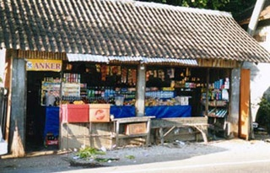
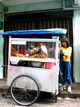


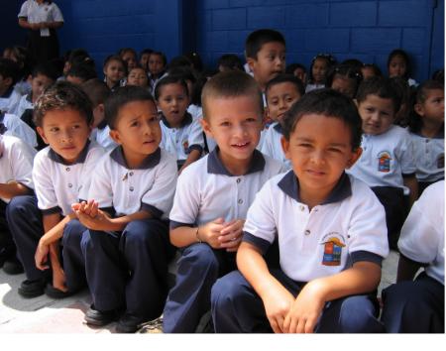
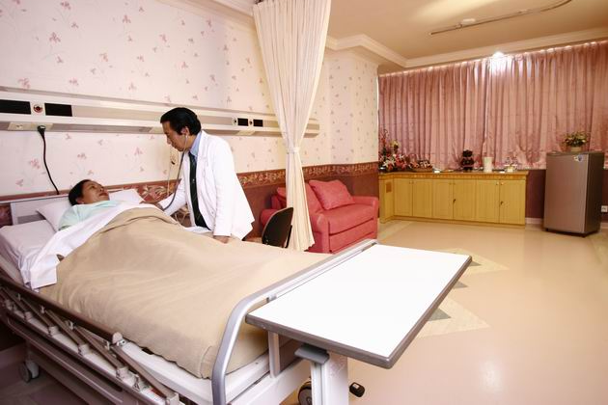
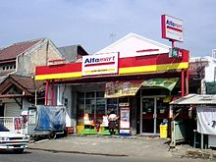
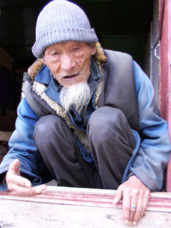

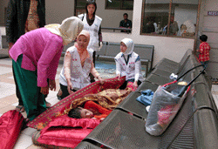
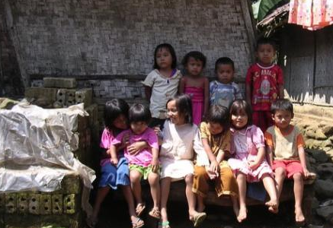
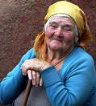
produk ASURANSI MIKRO
ASURANSI
PENDIDIKAN
ANAK
ASURANSI
PENSIUN
ASURANSI
KESEHATAN
ASURANSI
KEBAKARAN
ASURANSI
KENDARAAN
Low Income
High Income

Slide 12
PRODUK ASURANSI MIKRO
Credit Life
Personal Accident
Term Life
Saving Life
Properti
Pension
Kesehatan
Pertanian
Tingkat Keberhasilan
Tingkat Kesulitan

Slide 13
13 KUNCI SUKSES
Kerja sama yang nyata, menyeluruh dengan Lembaga Keuangan Mikro atau komunitas
Produk dibuat bersama sama sesuai kebutuhan Nasabah
Kepercayaan dan transparansi antar lembaga yang terlibat
Produknya simple
Asuransinya berkelompok
Minimal biaya marketing
Risk-only coverage
“Automatic” cover
Pembayaran premi secara agregat
Administrasi yang sederhana
Prosedur klaim dan verifikasi yang simple
Pembayaran Klaim yang cepat
Adanya mekanisme bagi hasil

Slide 14
distribusi ASURANSI mikro
Full service model (Perusahaan Asuransi langsung memasarkan)
Partner - agent model (melalui keagenan)

Slide 15
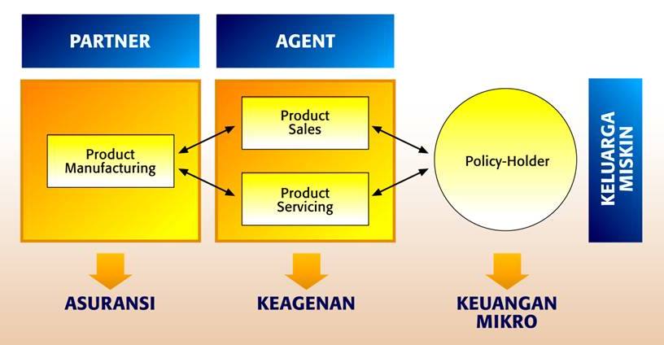
Partner agent model
Nasabah
LKMS
BPRS
KBMT
KJKS

Slide 16
Partner agent model
“win-win-win” arrangement
Asuransi dapat masuk kepasar bawah (melalui Lembaga keuangan mikro), yang selama ini sulit untuk masuk
Lembaga Keuangan Mikro dapat memberikan pelayanan yang lebih baik dengan risiko yang kecil.
Keluarga Miskin mendapat akses berasuransi yang selama ini belum didapat.

Slide 17
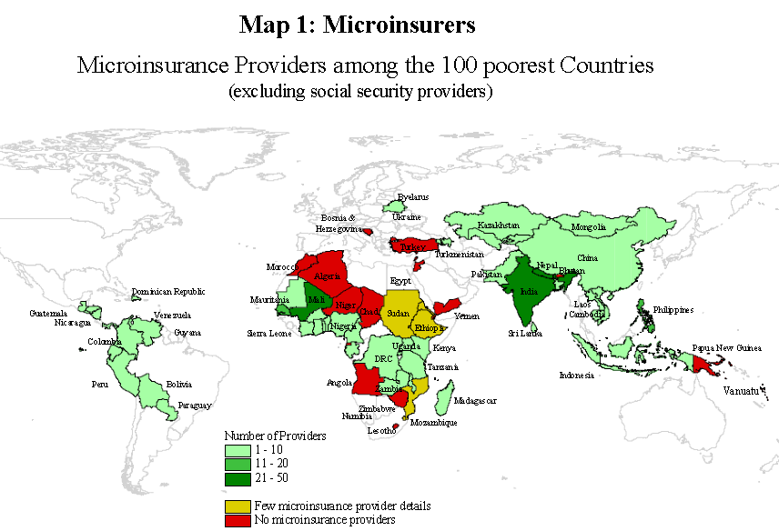
ASURANSI MIKRO di dunia

Slide 18
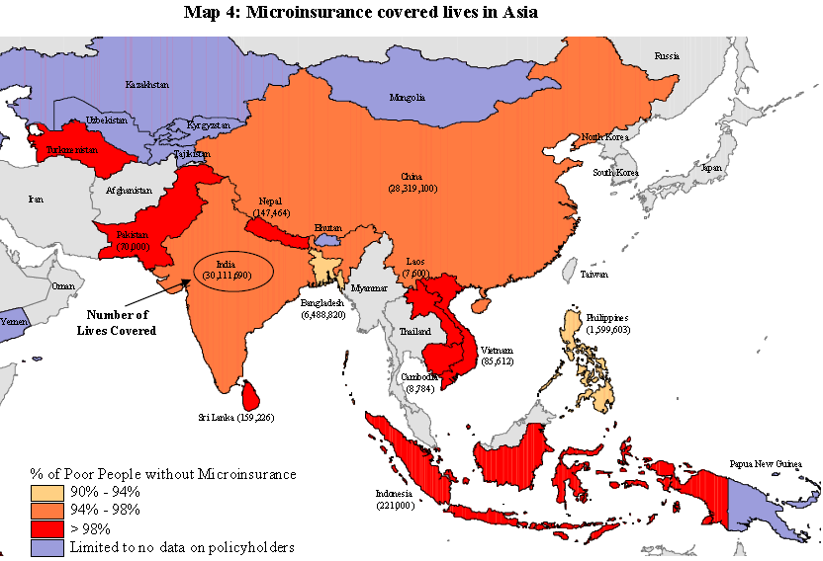
ASURANSI MIKRO di ASIA

Slide 19
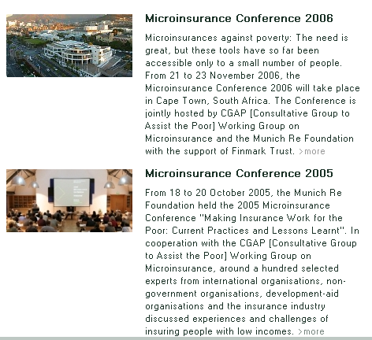
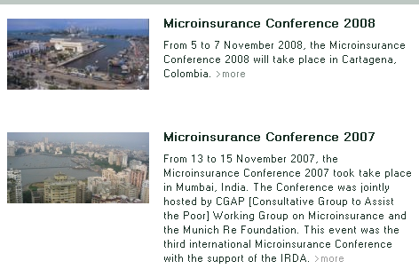
Konferensi ASURANSI MIKRO

Slide 20

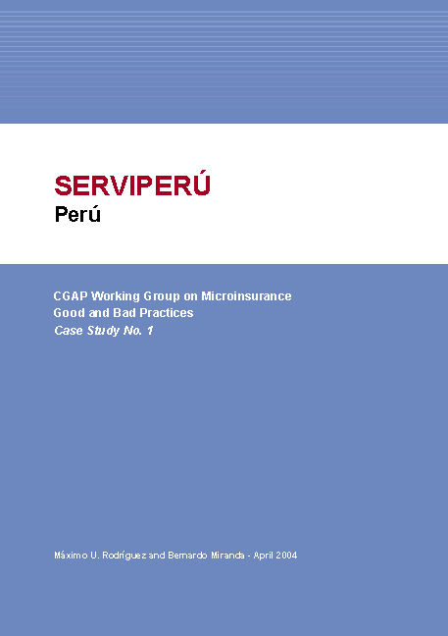
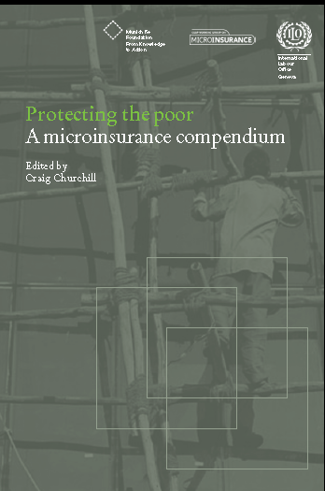
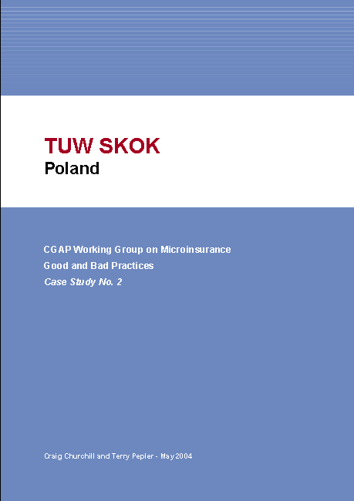
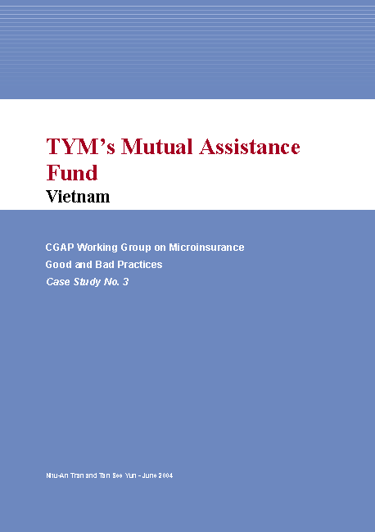

Referensi microinsurance

